Slide 1
Álgebra Linear com Python para Machine Learning e Modelagem Matemática
Prof. Luciano Galdino

Slide 2


Resolução de um sistema linear 2 x 2
Sistema com duas equações e duas incógnitas.
Exemplo: Uma pessoa comprou um produto A e 4 produtos B por R$200,00. Uma segunda pessoa comprou 2 produtos A e 3 produtos B por R$180,00. Qual o valor do produto A e do produto B?
$$1A+4B=200$$
$$2A+3B=180$$

Slide 3


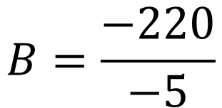








Método da adição
Tentar cancelar incógnitas para ficar apenas com uma incógnita.
$$1A+4B=200 .(−2)$$
$$B=R\$44,00$$
$$2A+3B=180$$
$$−2A−8B=−400$$
$$1A+4B=200$$
$$2A+3B=180$$
$$A+4.44=200$$
$$−5B=−220$$
$$A=200−176$$
$$B=\frac{−220}{−5}$$
$$A=R\$24,00$$

Slide 4






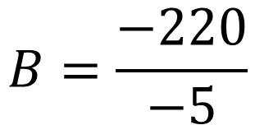



Método da substituição
Isolar uma incógnita de uma equação e substituir na outra equação.
$$1A+4B=200$$
$$A=200−4B$$
$$2A+3B=180$$
$$2(200−4B)+3B=180$$
$$A=200−4.44$$
$$400−8B+3B=180$$
$$A=200−176$$
$$−5B=−220$$
$$B=\frac{−220}{−5}$$
$$A=R\$24,00$$
$$B=R\$44,00$$

